Slide 1
FOND ZA OBNOVU GRADA ZAGREBA, KRAPINSKO-ZAGORSKE ŽUPANIJE I ZAGREBAČKE ŽUPANIJE Mjesečno izvješće – siječanj 2022. Zagreb, 31. siječnja 2022. godine v. d. Ravnatelja, Snežana Penović

Slide 2
Informiranje javnosti i transparentnost
Redovito izvještavanje javnosti
Mjesečni izvještaji i ostale informacije o tijeku obnove
Informacije o obnovi
Pregled po lokaciji, aktima, datumima i fazama u obnovi
Troškovi Fonda za obnovu
Pregled troškova i isplata Fonda za obnovu
Javna nabava
Dokumentacija o postupcima nabave
Prijava nepravilnosti
Obrazac za prijave nepravilnosti
Informacije o provedbi obnove dostupne su na:
https://www.fzo.hr/pages/informacije-za-javnost-pracenje-provedbe-obnove
*podaci iz izvješća odnose se na razdoblje od 1. siječnja 2021. do 31. siječnja 2022.

Slide 3
Primopredaja predmeta u Središnji državni ured za obnovu i stambeno zbrinjavanje
Zakon o izmjenama i dopunama Zakona o obnovi zgrada oštećenih potresom na području Grada Zagreba, Krapinsko-zagorske županije, Zagrebačke županije, Sisačko-moslavačke županije i Karlovačke županije (NN 117/2021 ), u članku 40. i 40.a, propisao je podjelu odgovornosti za izvršenje obnove na slijedeći način:
Fond za obnovu Grada Zagreba, Krapinsko-zagorske županije, Zagrebačke županije, Sisačko-moslavačke županije i Karlovačke županije
GRAD ZAGREB
KRAPINSKO-ZAGORSKA ŽUPANIJA
Središnji državni ured
za obnovu i stambeno zbrinjavanje
SISAČKO-MOSLAVAČKA ŽUPANIJA
ZAGREBAČKA ŽUPANIJA
KARLOVAČKA ŽUPANIJA
Primopredaja 64 otvorena akta koji se odnose na područje Zagrebačke županije, Sisačko-moslavačke županije i Karlovačke županije izvršena je na dan 24.12.2021. godine.

Slide 4
Ministarstvo prostornoga uređenja, graditeljstva i državne imovine
Struktura zaprimljenih zahtjeva po nadležnim tijelima za provođenje
GRAD ZAGREB
KRAPINSKO-ZAGORSKA ŽUPANIJA
SISAČKO-MOSLAVAČKA ŽUPANIJA
ZAGREBAČKA ŽUPANIJA
KARLOVAČKA ŽUPANIJA
Rješenja za oslobođenje osiguranja odnosno uplate sredstava za konstrukcijsku obnovu zgrada i gradnju zamjenske obiteljske kuće (Obrazac 1) dostavljaju se direktno podnositeljima zahtjeva

Slide 5
Ministarstvo prostornoga uređenja, graditeljstva i državne imovine Obrada zahtjeva za Grad Zagreb i Krapinsko-zagorsku županiju
VRSTA OBNOVE | UKUPNO FZO |  | GRAD ZAGREB |  | KRAPINSKO-ZAGORSKA ŽUPANIJA
 | BROJ PODNESENIH ZAHTJEVA | ODLUKA I PRIVREMENIH ODLUKA | BROJ PODNESENIH ZAHTJEVA | ODLUKA I PRIVREMENIH ODLUKA | BROJ PODNESENIH ZAHTJEVA | ODLUKA I PRIVREMENIH ODLUKA
OBRAZAC 2 - Zahtjev za obnovu potresom oštećene postojeće zgrade | 1.179 | 181 | 1.083 | 170 | 96 | 11
OBRAZAC 3 - Zahtjev za uklanjanje potresom uništene višestambene zgrade, stambeno-poslovne zgrade, poslovne zgrade i obiteljske kuće | 298 | 40 | 268 | 37 | 30 | 3
OBRAZAC 4 - zahtjeva za gradnju zamjenske obiteljske kuće | 148 | 10 | 131 | 10 | 17
ODLUKA O OBNOVI - Uklanjanje i gradnja zamjenske obiteljske kuće |  | 10 |  | 6 |  | 4
OBRAZAC 5 - Zahtjev za novčanu pomoć za privremenu zaštitu potresom oštećene postojeće višestambene zgrade, stambeno-poslovne zgrade, poslovne zgrade, obiteljske kuće | 1.349 | 227 | 1.322 | 225 | 27 | 2
OBRAZAC 6 - Zahtjev za novčanu pomoć za konstrukcijsku obnovu potresom oštećene postojeće zgrade | 341 | 4 | 331 | 4 | 10
OBRAZAC 7 - Zahtjev za novčanu pomoć umjesto gradnje zamjenske obiteljske kuće | 62 | 5 | 55 | 4 | 7 | 1
OBRAZAC 8 - Zahtjev za novčanu pomoć za troškove izrade glavnog projekta za rekonstrukciju potresom oštećene postojeće višestambene zgrade, stambeno-poslovne zgrade, obiteljske kuće | 244 | 7 | 242 | 7 | 2
OBRASCI po Zakonu o izmjenama i dopunama Zakona o obnovi (NN 117/2021) | 131 |  | 122 |  | 9
UKUPNO: | 3.752 | 484 | 3.554 | 463 | 198 | 21
Izvor: Izvješće MPGI 28. siječnja 2022. godine

Slide 6
Mjesečna dinamika donošenja akata za sve županije u 2021. godini
u Ministarstvu prostornog uređenja, graditeljstva i državne imovine
30. listopada 2021.
Zakon o izmjenama i dopunama Zakona o obnovi
15.886

Slide 7
Mjesečna dinamika zaprimanja akata u 2021. godini
u Fond za obnovu
30. listopada 2021.
Zakon o izmjenama i dopunama Zakona o obnovi

Slide 8
Fond za obnovu - Izvršenje akata

Slide 9
Fond za obnovu - Izvršenje Odluka i rješenja
ODLUKE PO TIPU | ODLUKA | ODLUKA IZVRŠENA | UDIO
Obnova postojeće potresom oštećene obiteljske kuće | 66
Obnova postojeće potresom oštećene višestambene zgrade | 31
Obnova postojeće potresom oštećene stambeno-poslovne zgrade | 18
Uklanjanje postojeće obiteljske kuće | 32 | 20 | 62,5%
Uklanjanje postojeće stambeno-poslovne zgrade | 1
Izgradnja zamjenske obiteljske kuće | 9
Uklanjanje i izgradnja zamjenske obiteljske kuće | 6
Novčana pomoć za privremenu zaštitu | 230 | 229 | 99,6%
Rješenja o novčanoj pomoći | 766 | 766 | 100,0%
UKUPNO AKATA | 1.160 | 1.015 | 87,5%

Slide 10
Fond za obnovu - Izvršenje privremenih odluka i zaključaka
AKTI PO TIPU | PRIVREMENE ODLUKE I ZAKLJUČCI | AKT IZVRŠEN | UDIO
Obnova postojeće potresom oštećene obiteljske kuće | 188 | 28 | 14,9%
Obnova postojeće potresom oštećene višestambene zgrade | 70 | 31 | 44,3%
Obnova postojeće potresom oštećene stambeno-poslovne zgrade | 15 | 4 | 26,7%
Obnova postojeće potresom oštećene poslovne zgrade | 2 | 1 | 50,0%
Uklanjanje postojeće obiteljske kuće | 51 | 40 | 78,4%
Uklanjanje postojeće stambeno-poslovne zgrade | 1 | 1 | 100,0%
Novčana pomoć za privremenu zaštitu | 56 | 55 | 98,2%
UKUPNO AKATA | 383 | 160 | 42%

Slide 11
Pregled broja i statusa potrebnih aktivnosti za izvršenje zaprimljenih 1.570 akata
VRSTA AKTIVNOSTI | BROJ POTREBNIH AKTIVNOSTI | AKTIVNOST IZVRSENA | AKTIVNOST U TIJEKU / UGOVORENO | NABAVA U TIJEKU | U OBRADI | PONISTENO
OPERATIVNI KOORDINATOR | 131 | 19 | 60 | 17 | 25 | 10
PROJEKTANT | 49 | 1 | 24 | 10 | 11 | 3
REVIDENT | 29 | 4 | 5 | 12 | 7 | 1
TEH.-FIN. KONTROLA PROJEKATA | 291 | 14 | 87 | 4 | 185 | 1
STRUČNI NADZOR | 45 | 19 | 5 | 2 | 19
IZVOĐENJE RADOVA | 45 | 19 | 6 |  | 20
USLUGE VJEŠTAKA | 56 | 55 | 1
OVLAŠTENI INŽENJER | 377 | 154 | 96 | 127
ISPLATA NOVČANE NAKNADE | 1023 | 1023
UKUPAN BROJ AKTIVNOSTI | 2046 | 1308 | 284 | 172 | 267 | 15
UDIO U UKUPNOM BROJU AKTIVNOSTI |  | 64% | 14% | 8% | 13% | 1%

Slide 12
Organizirana obnova nekonstrukcijskih elemenata višestambenih zgrada, stambeno-poslovnih zgrada, poslovnih zgrada i obiteljskih kuća
listopad 2021. godine
Javni poziv za iskaz interesa
listopad 2021. godine
Donošenje Zakona o izmjenama i dopunama Zakona o obnovi
studeni 2021. godine
Objava natječaja za projektiranje i operativnu koordinaciju
studeni 2021. godine
Javni poziv za predaju zahtjeva
siječanj 2022. godine
Početak projektiranja

Slide 13
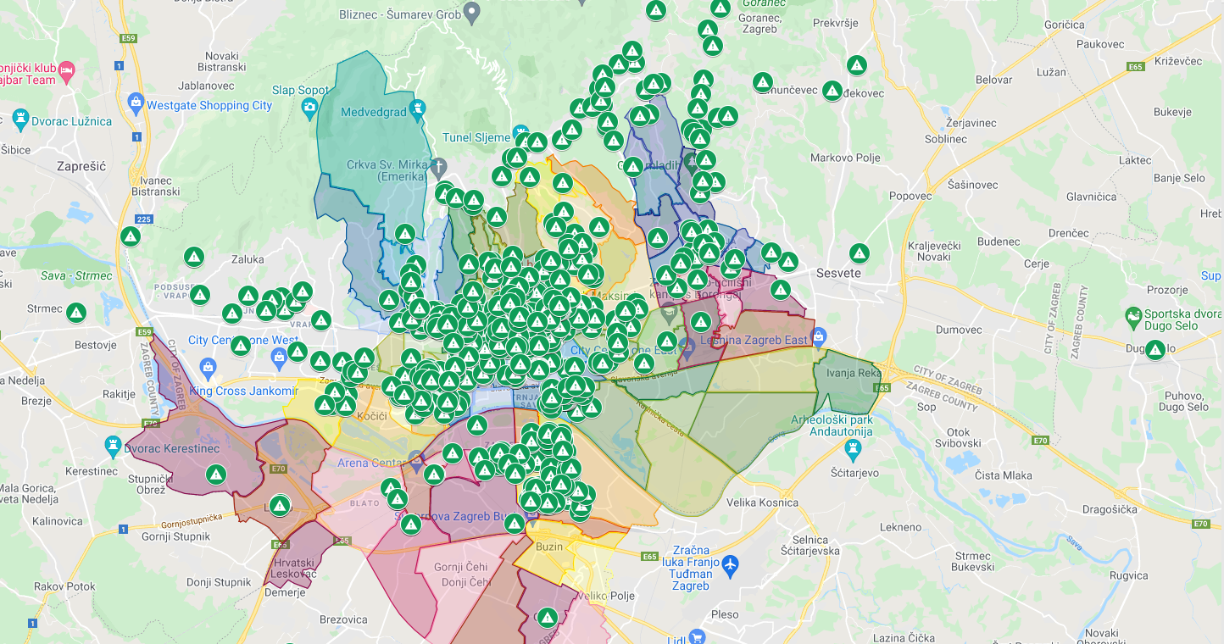
Obnova nekonstrukcijskih elemenata – pregled zahtjeva

Slide 14
Obnova nekonstrukcijskih elemenata - zahtjevi
SKLOPLJENI UGOVORI
404
UGOVOR POTPISAN OD STRANE FONDA
189
SVEUKUPNO ZAHTJEVA
1.588
POTREBNA DOPUNA OD STRANE PODNOSITELJA
343
NEMAJU PRAVO NA OBNOVU
161
U OBRADI
491
Pregled iskaza interesa i zahtjeva dostupan je na: https://www.fzo.hr/pages/informacije-za-javnost-dokumenti-za-javnost

Slide 15
Isplate novčanih pomoći za privremenu zaštitu
UKUPNO ISPLATA
1.024
UKUPNO ISPLAĆENO FZO
53.059.718,39 kn

Slide 16
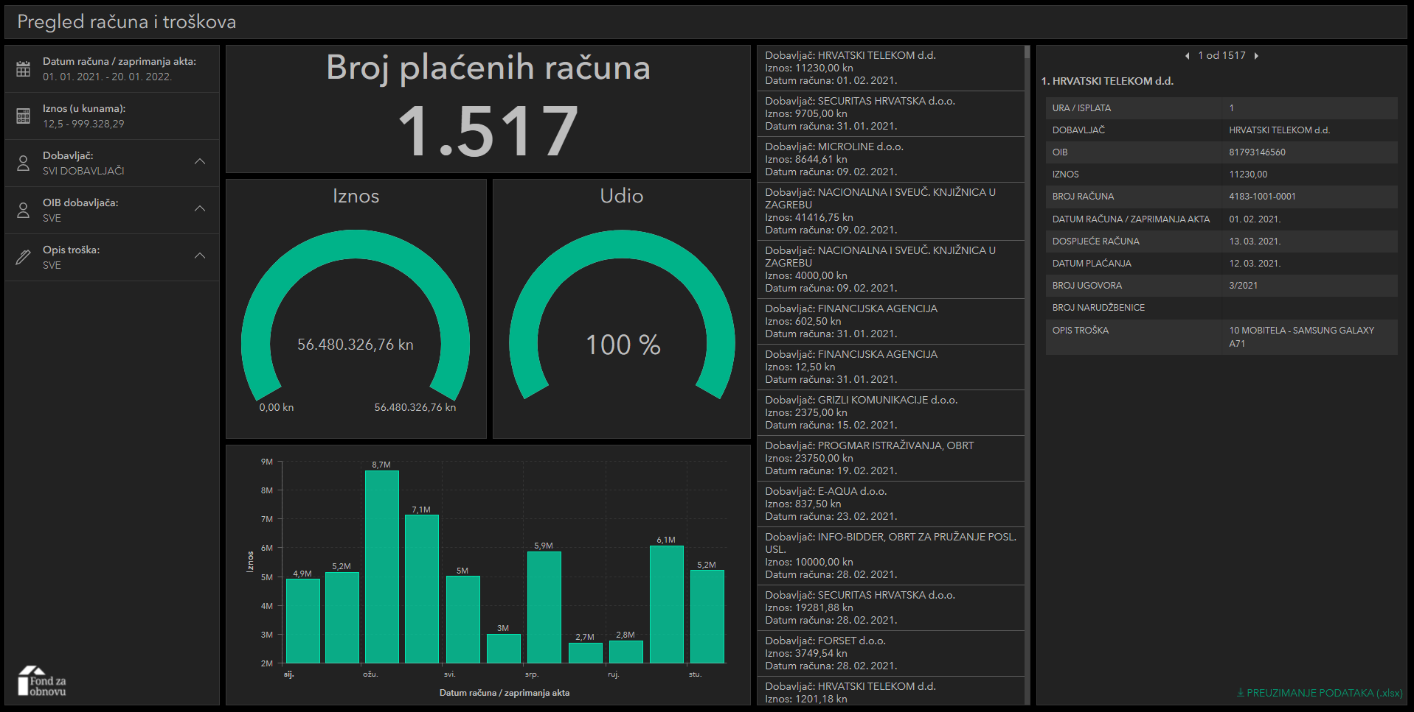
Transparentnost - Troškovi Fonda za obnovu

Slide 17
Jednostavna nabava
Dinamički sustavi (DNS)
Ukupno | 265
Direktno preko narudžbenice | 14
Usluga ovlaštenog inženjera građevinarstva | 6
Usluga stalnog sudskog vještaka i ovlaštenog inženjera | 8
Nabava geotehničkih istraživanja | 3
Usluga ovlaštenih inženjera geodezije | 3
Objavljeno | 251
travanj | 19
svibanj | 80
lipanj | 33
srpanj | 55
kolovoz | 21
rujan | 33
listopad | 6
studeni | 4
Provedeno | 250
Čekanje ponuda/obrada ponuda | 1
Odabrano | 142
Usluge operativne koordinacije | 24
Usluge tehničko-financijske kontrole | 52
Usluge projektiranja | 19
Izvođenje radova (uklanjanje, obnova i izgradnja zamjenskih obiteljskih kuća) | 25
Usluga stručnog nadzora | 17
Usluga ovlaštenog inženjera građevinarstva | 1
Usluga stalnog sudskog vještaka i ovlaštenog inženjera | 1
Usluga stručnog nadzora izvođenja radova podloge, terase i nadstrešnice te postavljanja i spajanja MSJ na komunalnu infrastrukturu | 1
Usluga izrade smjernica za projektiranje novih obiteljskih kuća | 1
Nabava i najam mobilnih kuća za osiguranje privremenog smještaja | 1
Poništeno | 108
Usluge operativne koordinacije | 46
Usluge tehničko-financijske kontrole | 16
Usluge projektiranja | 17
Izvođenje radova (uklanjanje, obnova i izgradnja zamjenskih obiteljskih kuća) | 5
Usluga stručnog nadzora | 21
Nabava i najam mobilnih kuća za osiguranje privremenog smještaja | 3
Ukupno | 209
Obrada prije objave | 4
Objavljeno | 205
rujan | 11
listopad | 51
studeni | 77
prosinac | 66
Provedeno | 140
Čekanje ponuda/obrada ponuda | 65
Odabrano | 131
Usluge projektiranja | 19
Usluge kontrole projekata | 16
Usluge tehničko-financijske kontrole | 39
Usluge operativne koordinacije | 57
Poništeno | 9
Usluge projektiranja | 0
Usluge kontrole projekata | 0
Usluge tehničko-financijske kontrole | 9
Usluge operativne koordinacije | 0

Slide 18
Javna nabava Jednostavna nabava i Dinamički sustavi (DNS)

Slide 19
Dražbe
Ukupno | 30
Po vrstama predmeta nabave
usluge operativnog koordinatora | 1
usluge tehničko-financijske kontrole | 10
usluge projektiranja | 7
izvođenje radova | 12
Ostvarena ušteda
vrijednost odabranih ponuda prije dražbe za sve postupke | 1.516.932,34 kn
Vrijednost odabranih ponuda nakon dražbe za sve postupke | 1.284.939,06 kn
ukupna ostvarena ušteda u kn | 231.993,28 kn
ukupno smanjenje u postotku | 15,29%

Slide 20
Ugovori
Struktura ugovora
Usluge operativne koordinacije | 31
Usluge tehničko-financijske kontrole | 58
Usluge projektiranja | 15
Usluge kontrole projekata | 2
Izvođenje radova (uklanjanje, obnova i izgradnja zamjenskih obiteljskih kuća) | 25
Usluga stručnog nadzora | 17
Usluga ovlaštenog inženjera građevinarstva | 4
Usluga stalnog sudskog vještaka i ovlaštenog inženjera | 1
Nabava i najam mobilnih kuća za osiguranje privremenog smještaja | 1
Usluga izrade smjernica za projektiranje novih obiteljskih kuća u Gradu Zagrebu i Krapinsko-zagorskoj županiji | 1
Usluga ovlaštenih inženjera geodezije | 3
Usluga stručnog nadzora izvođenja radova podloge, terase i nadstrešnice te postavljanja i spajanja MSJ na komunalnu infrastrukturu | 1

Slide 21
ISO 37001 Sustav upravljanja za suzbijanje podmićivanja
8. travnja 2021. godine
Donošenje Odluke o uvođenju ISO 37001 Sustav upravljanja za suzbijanje podmićivanja
26. do 30. travnja 2021. godine
Edukacija i certificiranje zaposlenika službe za prevenciju prevara
listopad 2021. godine
Edukacije zaposlenika
srpanj i kolovoz 2021. godine
Provedba postupka jednostavne javne nabave za konzultantske usluge ISO:37001
2022. godina
Certifikacija Fonda za obnovu
siječanj 2022. godine
Interni audit procesa i sustava u Fondu za obnovu

